Slide 1



Проект группы игровых проектов Lifelong dream
Участники проекта:
Денисов Дмитрий Павлович, Емельянов Кирилл Андреевич, Корниясов Илья Вадимович, Космылин Михаил Андреевич, Лапин Сергей Витальевич, Лебедева Анастасия Сергеевна, Мартьянов Денис Андреевич, Никольский Алексей Александрович, Парц Дмитрий Геннадьевич, Рынцева Валерия Сергеевна, Хисамутдинова Амира Асхатовна, Эким Тимур Алиевич, Яновский Даниил Юрьевич, Калачева Алёна Алексеевна, Кинёва Дарья Александровна, Михайлов Родион Александрович, Некрасова Анастасия Николаевна, Поверенная Валерия Григорьевна
Руководитель: к.э.н., доцент Соболь Т.С.

Slide 2
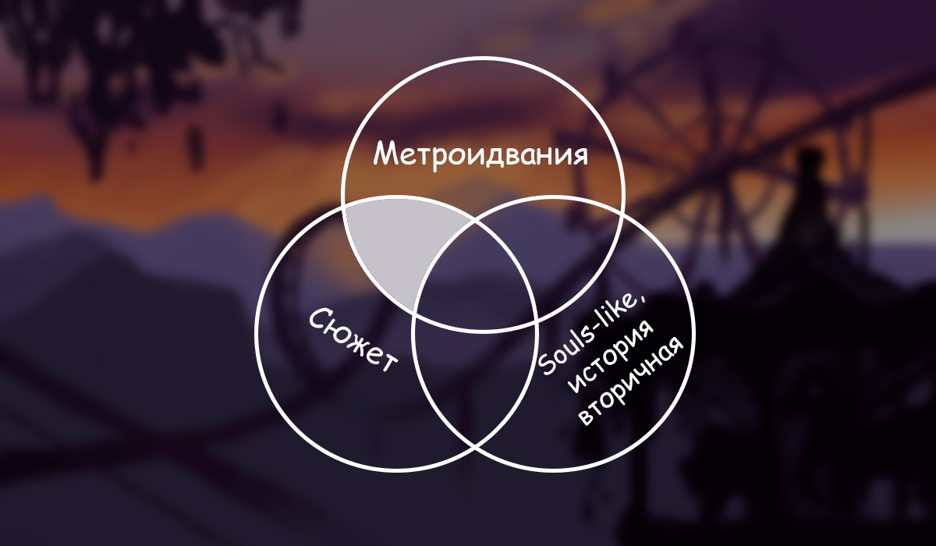



USP

Slide 3
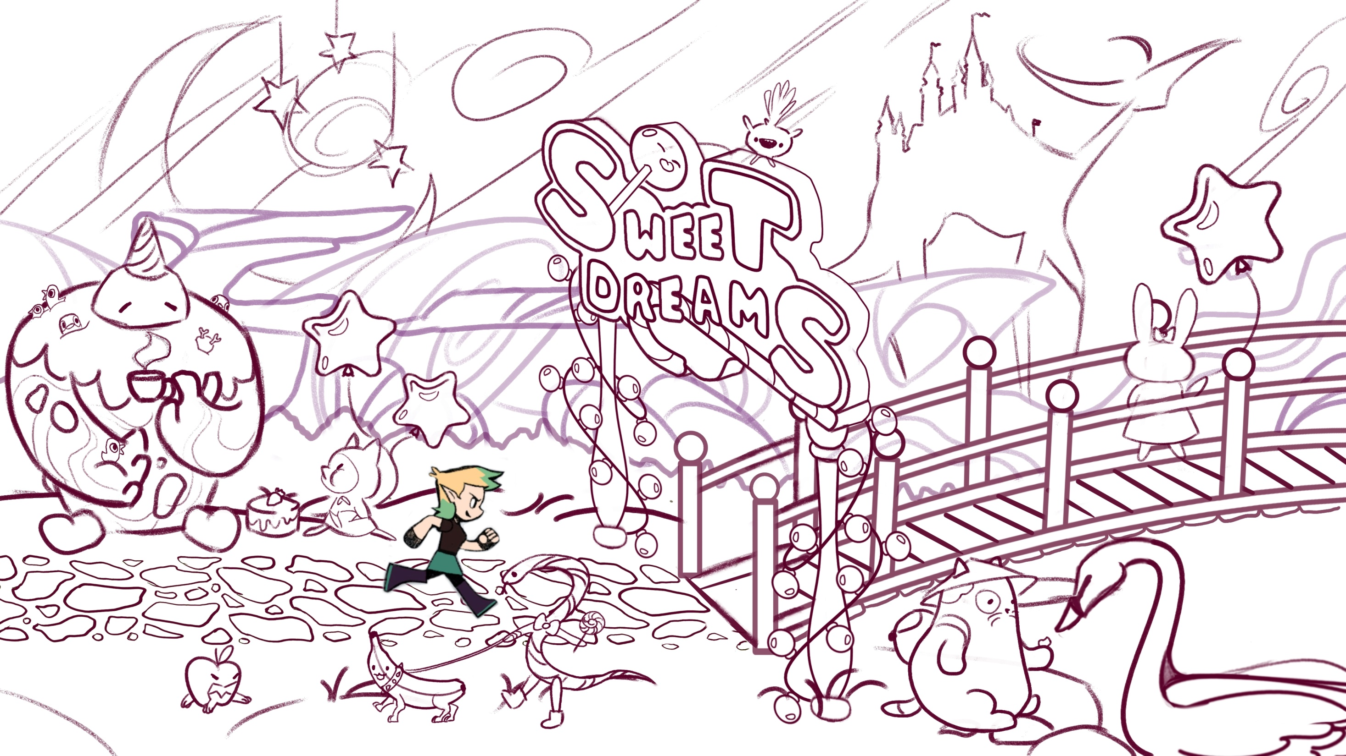

Актуальность проекта
Основные критерии актуальности нашего проекта:
Практическая значимость для образовательного процесса
Подготовка профессиональной деятельности
Приобретение реального опыта работы

Slide 4
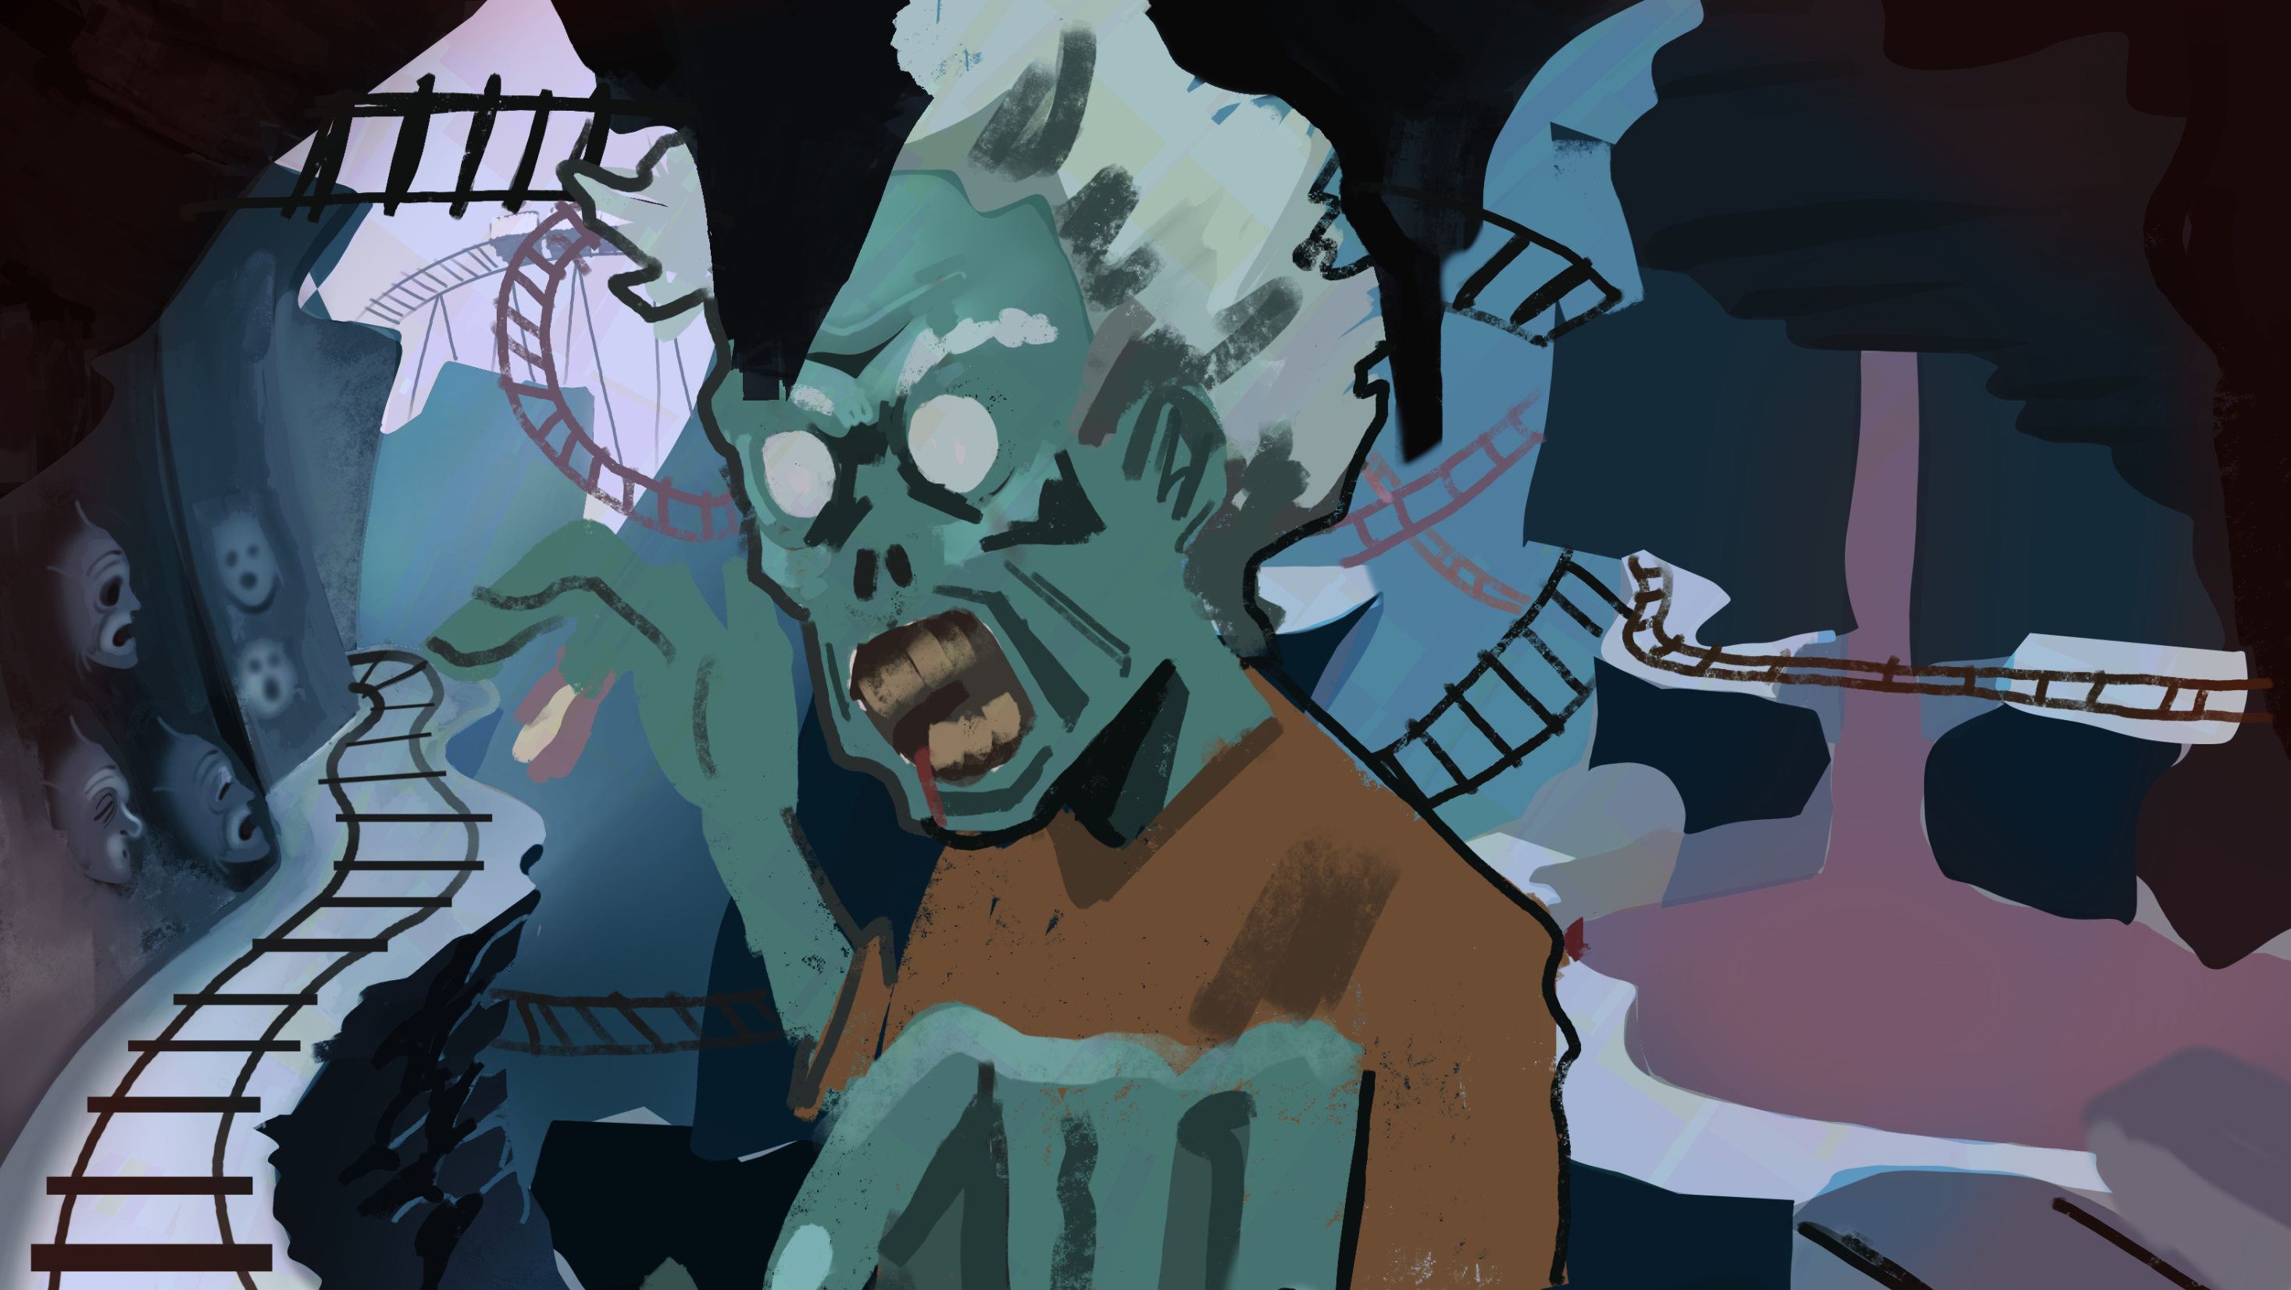
Проблематика проекта
Наиболее значимыми проблемами являются:
Организация работы
Ограниченность ресурсов
Компромиссы в рамках реализации идей
Нехватка необходимых компетенций

Slide 5
Цели и задачи проекта
Создание игрового прототипа с играбельной первой локацией, содержащего 3D визуализацию и все игровые механики. Отрисовка концепт составляющей игры.

Slide 6

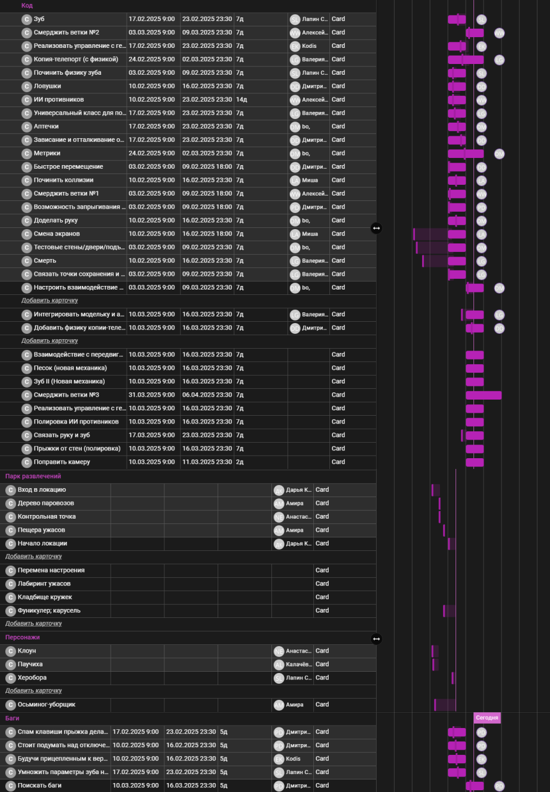
Структура работы в проекте

Slide 7
Планируемый продуктовый результат:
Готовый к плейтестам прототип.

Slide 8
Промежуточные результаты

Slide 9
Промежуточные результаты

Slide 10


Дорожная карта проекта

Slide 11
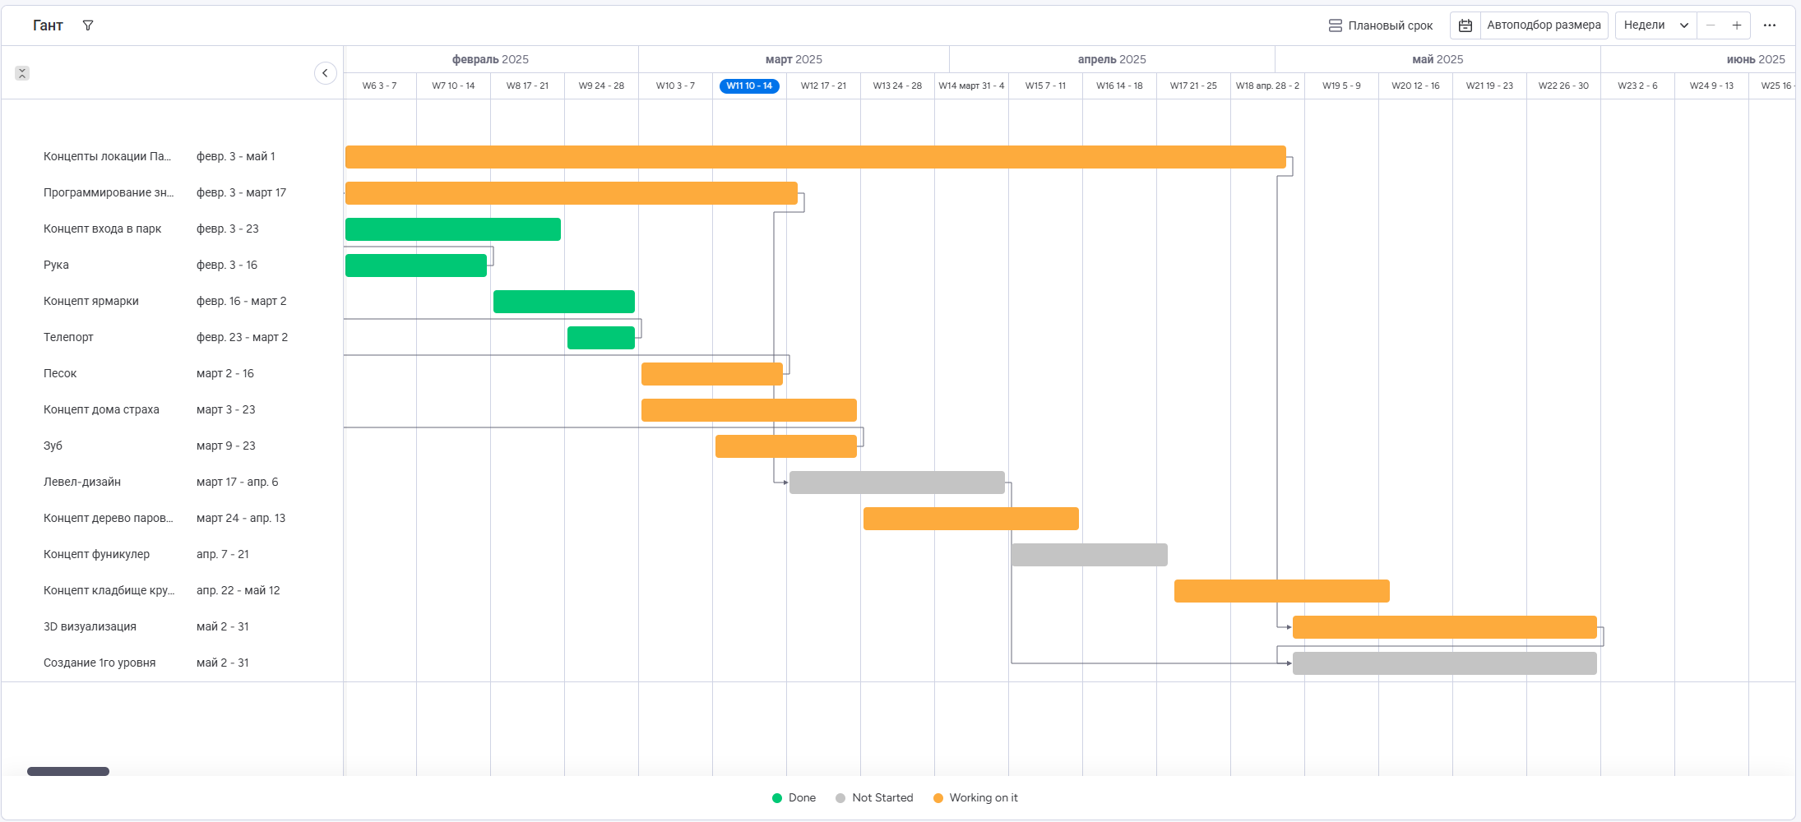
Диаграмма Ганта

Slide 12


Спасибо за внимание!

